Slide 1
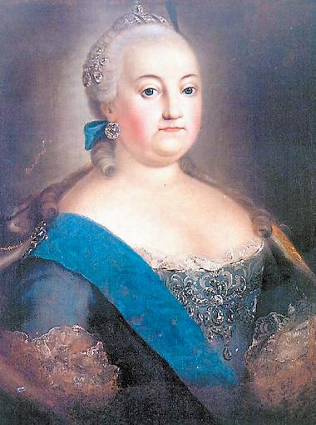
Царствование Императрицы Елизаветы Петровны

Slide 2
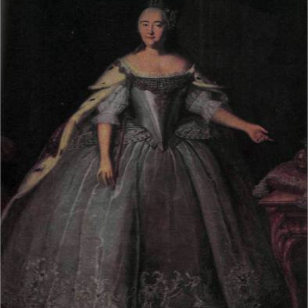
Императрица Елизавета Петровна не раз провозглашала, что продолжает политику Петра Великого

Slide 3
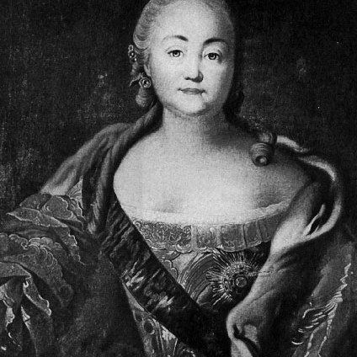
Были основаны первые русские банки — Дворянский (Заёмный), Купеческий и Медный (Государственный)

Slide 4
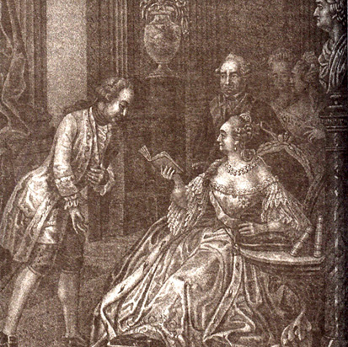
В 1744 году вышел указ о запрете быстро ездить по городу, а с тех, кто бранился прилюдно, стали брать штрафы

Slide 5
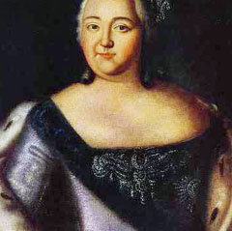
.
В социальной политике продолжалась линия расширения прав дворянства. В 1746 г. за дворянами было закреплено право владеть землёй и крестьянами

Slide 6
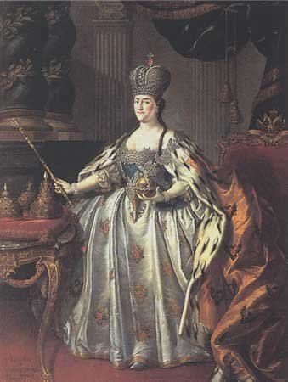
Впервые за сотни лет смертная казнь при Елизавете в России не применялась.

Slide 7
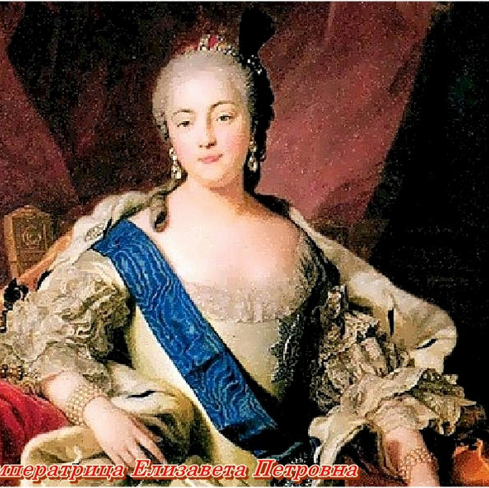
Осуществлена реформа налогообложения, позволившая улучшить финансовое положение страны: повышены сборы при заключении внешнеторговых сделок до 13 копеек с 1 рубля (вместо ранее взимаемых 5 копеек). Был повышен налог на соль и вино.

Slide 8
СПАСИБО ЗА ВНИМАНИЕ

